Slide 1
React #3 26,Oct,’19
Akiega

Slide 2
Typescriptとは
特徴
1. Microsoft社がjavascriptを拡張して型定義を 実現した言語(参考サイト: TypeScript in 5 minutes ) メリット
型定義しているのでエディターがメンバー変数などを推測して表示してくれる(便利!)
型検査機能を活用して想定外の型の変数が入力されることを予防できる
デメリット
1. 型の制約が厳しくて、ちょっとした事で動かなくなる ↑正直メリットとトレードオフ。 エディター機能を活用して上記のデメリット軽減可

Slide 3
2. Typescript導入のポイント
case1: お手軽に行う場合 create-react-app の --typescriptオプションを使う (参考サイト: create-react-app/v2.1.0)
caes2: より中身をカスタマイズしたい場合 npm run ejectが便利 (参考サイト: npm run eject で create-react-app はアプリケーションの長寿を保証する)
$ npx create-react-app <作りたいreact app名> --typescript
$ cd <caseにて作成したプロジェクト>
$ npm run eject
# 途中でy(es)/N(o) で聞かれるので y を回答 # ちょっと待つと完了(設定用ファイルがconfig/*に出来る)!
以降は実際のコードで解説

Slide 4
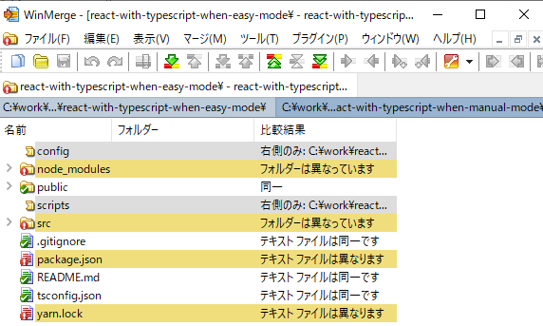
2.1 ejectされた コードを読んでみる
まず eject前と後をwinmergeで比較すると...
eject前
eject後
この2つの新規追加フォルダが肝! config・・・コード変換などのconfig設定が記載 scripts・・・npm runの詳細内容が記載

Slide 5
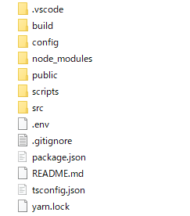

3. 既存のjsで作ったreact appの場合
大枠をcreat-react-appにてtypescript用プロジェクトを作成し 移設するのが個人的にはおすすめ
①コード移設
②移設後は拡張子を.tsに変えて、 (tsconfig.jsonは 緩めに設定)
既存コード(jsベース)
③.tsファイル内を 型定義など順次typescript化してゆく

Slide 6
4. まとめ
Typescriptとは... →javascriptを拡張して型定義を実現した言語
ReactでTypescriptを使うには... →create-react-appのオプション機能活用が便利 (--typescript, npm run eject) →既存のjavascriptのソースコードがある場合

Slide 7
Appendix) vscode向けの設定方法
visual studio code(以降vscode)向けに設定をする場合は 下記ファイル追加が必要 <create-react-appで作成したプロジェクトroot> ├─.env # 環境変数(GENERATE_SOURCEMAP)の設定に必要
└─.vscode ├── launch.json # デバッグ起動に必要
└── task.json # start (local server起動に必要)
詳細: comitt history: add files for vscode debugging (url: http://bit.ly/2Wc3HWa )

